Slide 1




Transformer 推理中
KV Cache 的性能分析
计算机 2303 田佳音
12 December, 2025
MyWork：https://github.com/baazinga/nanoGPT-withKVcache

Slide 2


Overview
01
研究背景和问题
05
实验结果分析-内存性能
02
实验设置
06
总结
03
实验流程
07
BTW
04
实验结果分析-时间性能
08
参考资料

Slide 3

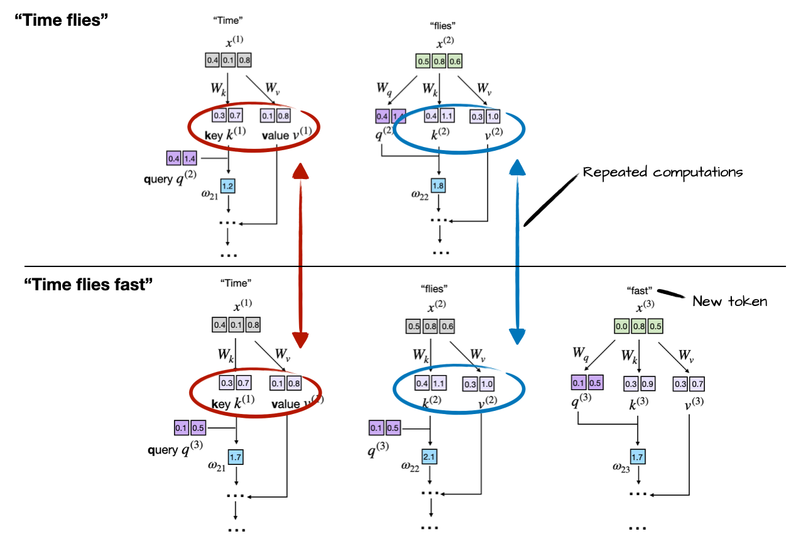


1 研究背景和问题
研究背景
Eq 1 Attention formula
  自回归生成：每生成一个 token 都要重新计算与全部历史 token 的注意力，复杂度为 O(n²)。
  KV Cache ：通过缓存历史 token 的 Key/Value，使每步只需计算最新 token 的注意力，复杂度降为 O(n)
研究问题
Fig 1 Autoregressive decoding redundancy without Kvcache
KV Cache 在什么情况下提升推理速度最明显?
KV Cache 的内存占用随序列长度增加的趋势如何?
Notes:
复杂度是怎么得到的？参考文献哪里？->老师的手册

Slide 4
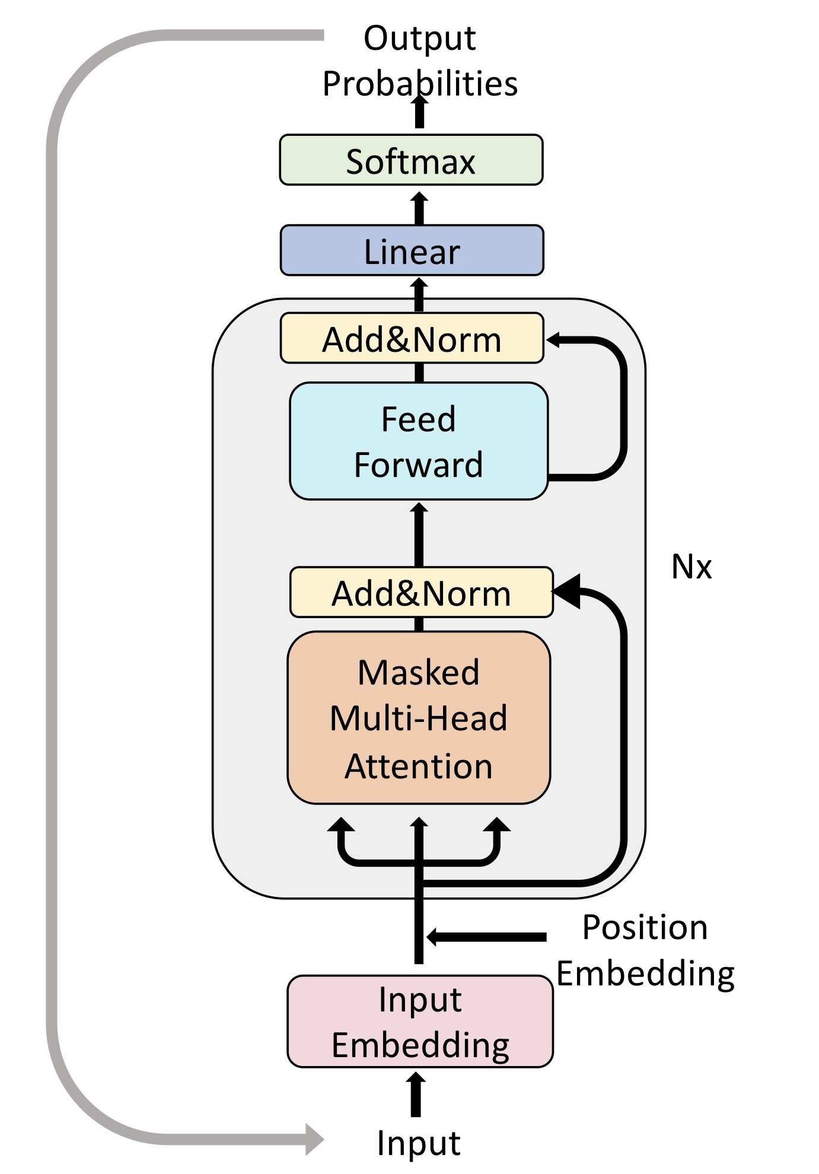
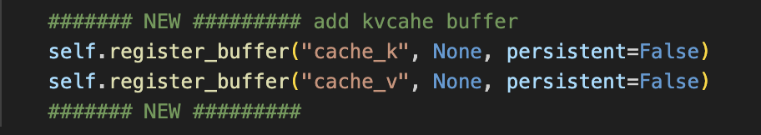

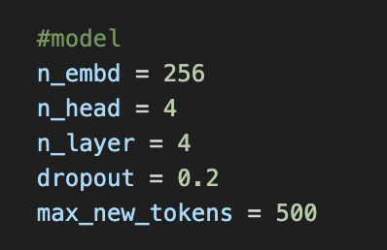
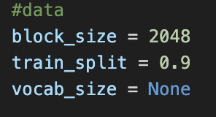
2 实验设置 - 模型搭建
KV cache实现逻辑：
Single Head
+ KV cache
1. 缓存存储位置：每个注意力头 Head 都有独立的缓存
2. Head.forward 中使用use_cache flag: 选择计算方式
3. 位置编码偏移: 保证新 token 的位置编码连续
4. 多头&多层：每个头维护独立 cache_k/cache_v
每个 Block 都可调用 use_cache
5. reset_cache() 递归清空所有 Block / Head 缓存
Configurations
Fig 2 self-built decoder-only transformer
Notes:
讲述代码逻辑
模型大小？

Slide 5
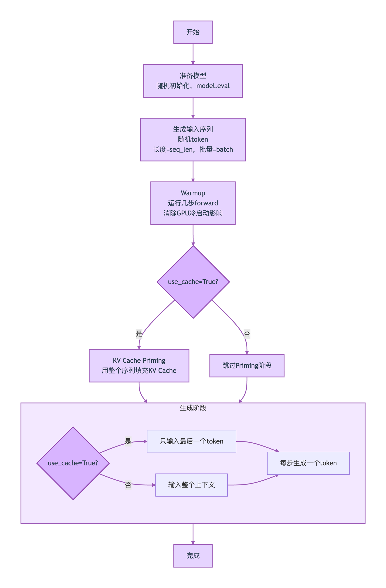



3 实验流程
实验变量：
变量 | 取值
序列长度 | 128, 512, 1024
批量大小 | 1, 16
KV Cache 开关 | True / False
step1
step2
step3
step6
Fig 3 experiment params setting
对每组变量组合 (序列长度 × 批量大小 × KV Cache 开关)，执行 10次，取avg。
评估指标：
每步生成一个 token 的平均时间: $\frac{time}{gen_steps}$
推理峰值显存（MB）priming & generation
时间加速比 $\frac{time_no_kv}{time_kv}$
内存占用增加率 $\frac{mem_kv − mem_no_kv}{mem_no}$
step4
step5
step7
Fig 4 Experiment Flowchart
Notes:
公式写成数学公式 done
流程图重新绘制 + 添加重复10次的 done
Gen_steps=50？序列长度是做什么的？类似于block_size嘛？
解释评估指标的含义

Slide 6
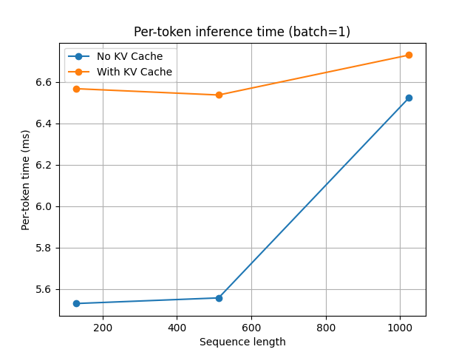
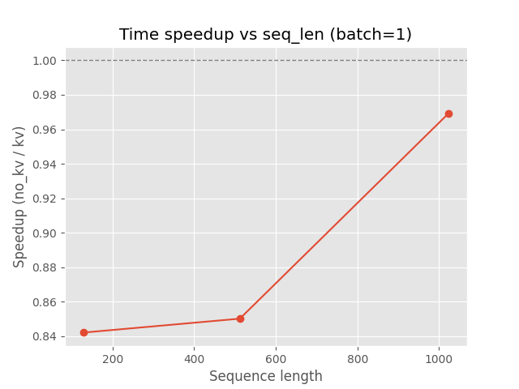
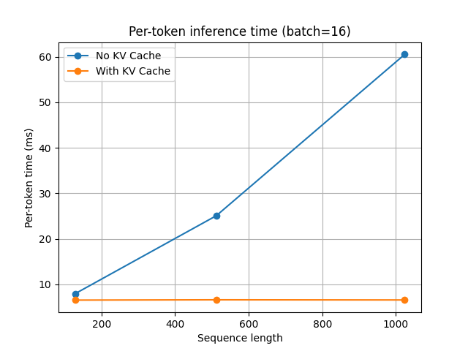
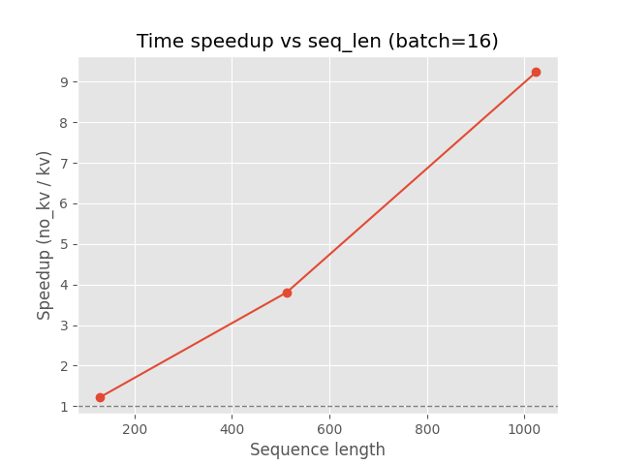
4 实验结果分析-时间性能
Per-token inference time
Time speedup
研究问题
KV Cache 在什么情况下提升推理速度最明显?
batch=1：
  KV Cache 对单步生成时间提升不明显，甚至略慢 (time_speedup < 1)
  原因：batch=1 时 GPU 并行效率低，KV Cache 的 priming + 内存管理开销略高
batch=16：
  KV Cache 显著加速长序列生成：
  seq_len=512, speedup≈3.8×
  seq_len=1024, speedup≈9.2×
  原因：添加kvcache，计算复杂度降低
Notes:
GPT2 论文中的数值

Slide 7
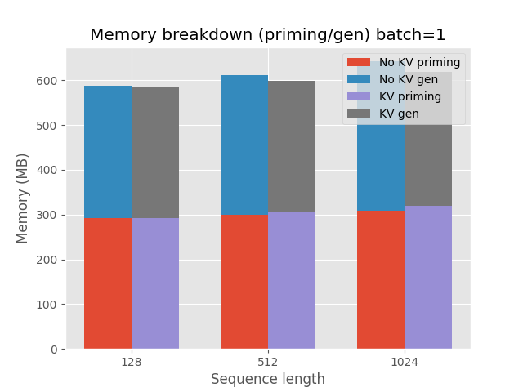
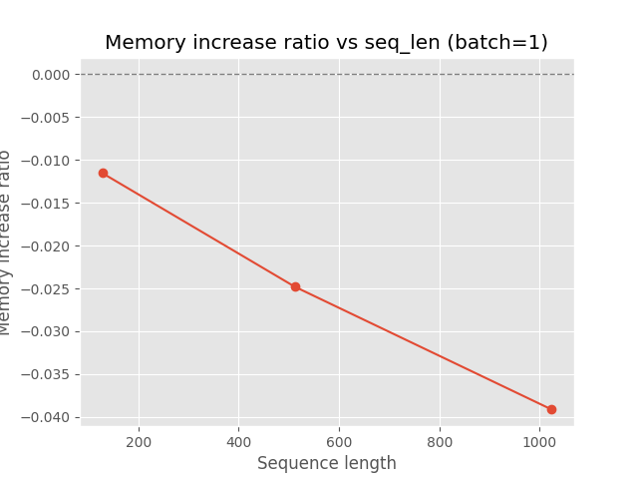
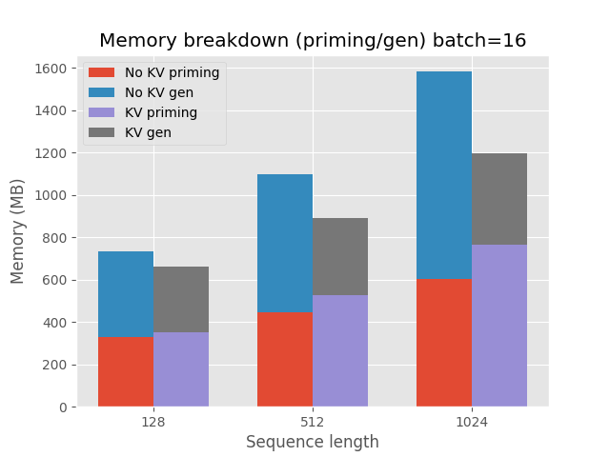
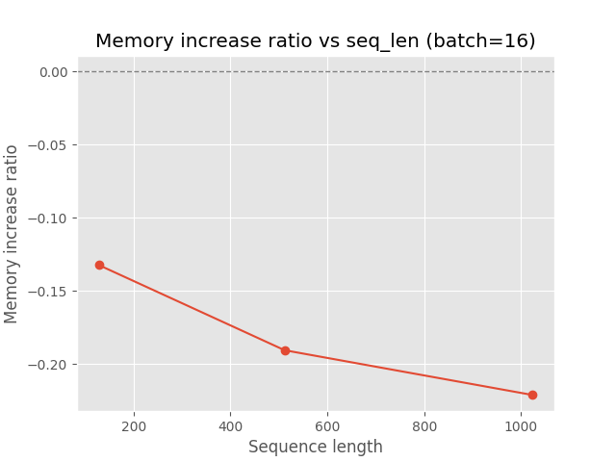
5 实验结果分析-存储性能
Peak Memory
研究问题
KV Cache 的内存占用随序列长度增加的趋势如何?
mem_increase_ratio 为负，overall 峰值 KV < no-KV。
原因：生成阶段，无 KV 每步重算全序列，注意力激活 O(T²)；KV 每步只算 1 token，激活 O(T·d)，峰值更低。
mem_breakdown 显示：KV priming 略高（存 K/V），但生成段大幅低于无 KV，整体峰值因此下降。
Notes:
！改成累计内存而非peak memory

Slide 8


6 总结
KV Cache 对推理速度的影响：
  小 batch 或短序列：速度提升有限，甚至略慢
  大 batch + 长序列：加速效果明显
KV Cache 对内存的影响：
  生成阶段的显存峰值反而低于未使用 KV Cache 的情况
  原因是每步仅计算最后一个 token 的注意力，避免了全序列重算
总体评价：
  长序列 + 大 batch + 生成步较多时，时间加速显著；
  内存方面，KV 会在 priming 多存 K/V，但生成阶段能显著压低激活占用。

Slide 9
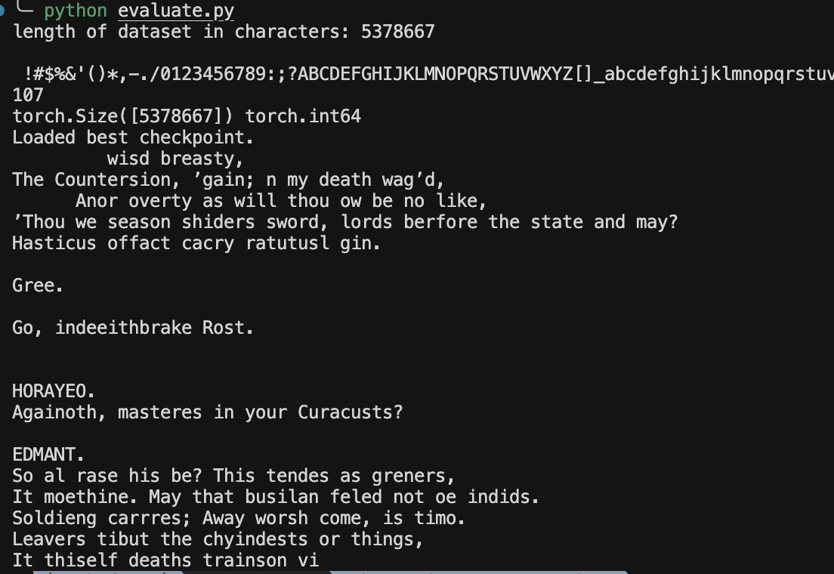
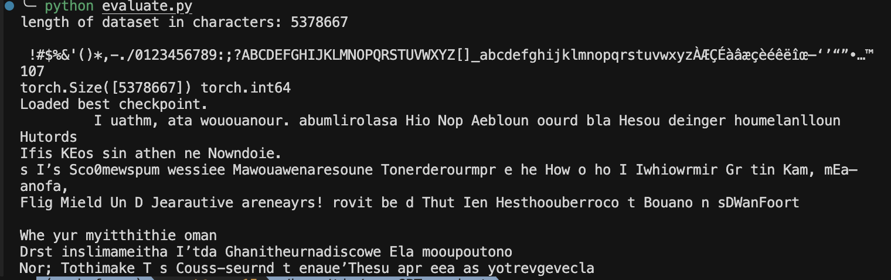
7 BTW – a pretrained model
No KV cache
with KV cache
Raw model ；generates "gibberish”
Pretrained model: differ
原因：绝对位置编码 fix-> 相对位置编码

Slide 10


8 参考资料
[1] KV Caching from Scratch — Pytorch: https://medium.com/@alishafique3/kv-caching-from-scratch-pytorch-5743ddcdc176
[2] Eternal Journal- Vision Transformer ...1:https://vasudev.bearblog.dev/vision-transformer-1/
[3] https://github.com/rasbt/LLMs-from-scratch/blob/main/ch04/03_kv-cache/
[4] https://github.com/alishafique3/KV-Caching-From-Scratch-Pytorch
[5] Understanding and Coding the KV Cache in LLMs from Scratch(Sebastian Raschka, PhD) :
https://magazine.sebastianraschka.com/p/coding-the-kv-cache-in-llms
[6] https://discuss.huggingface.co/t/past-key-values-why-not-past-key-values-queries/31941
[7]nanoGPT: https://github.com/karpathy/nanoGPT

Slide 11

Thank You
12 December, 2025
MyWork：https://github.com/baazinga/nanoGPT-withKVcache

